Slide 1
Klassenmusizieren in der Stadt Zürich
Erich Zumstein
Direktor
Musikschule Konservatorium Zürich MKZ

Slide 2
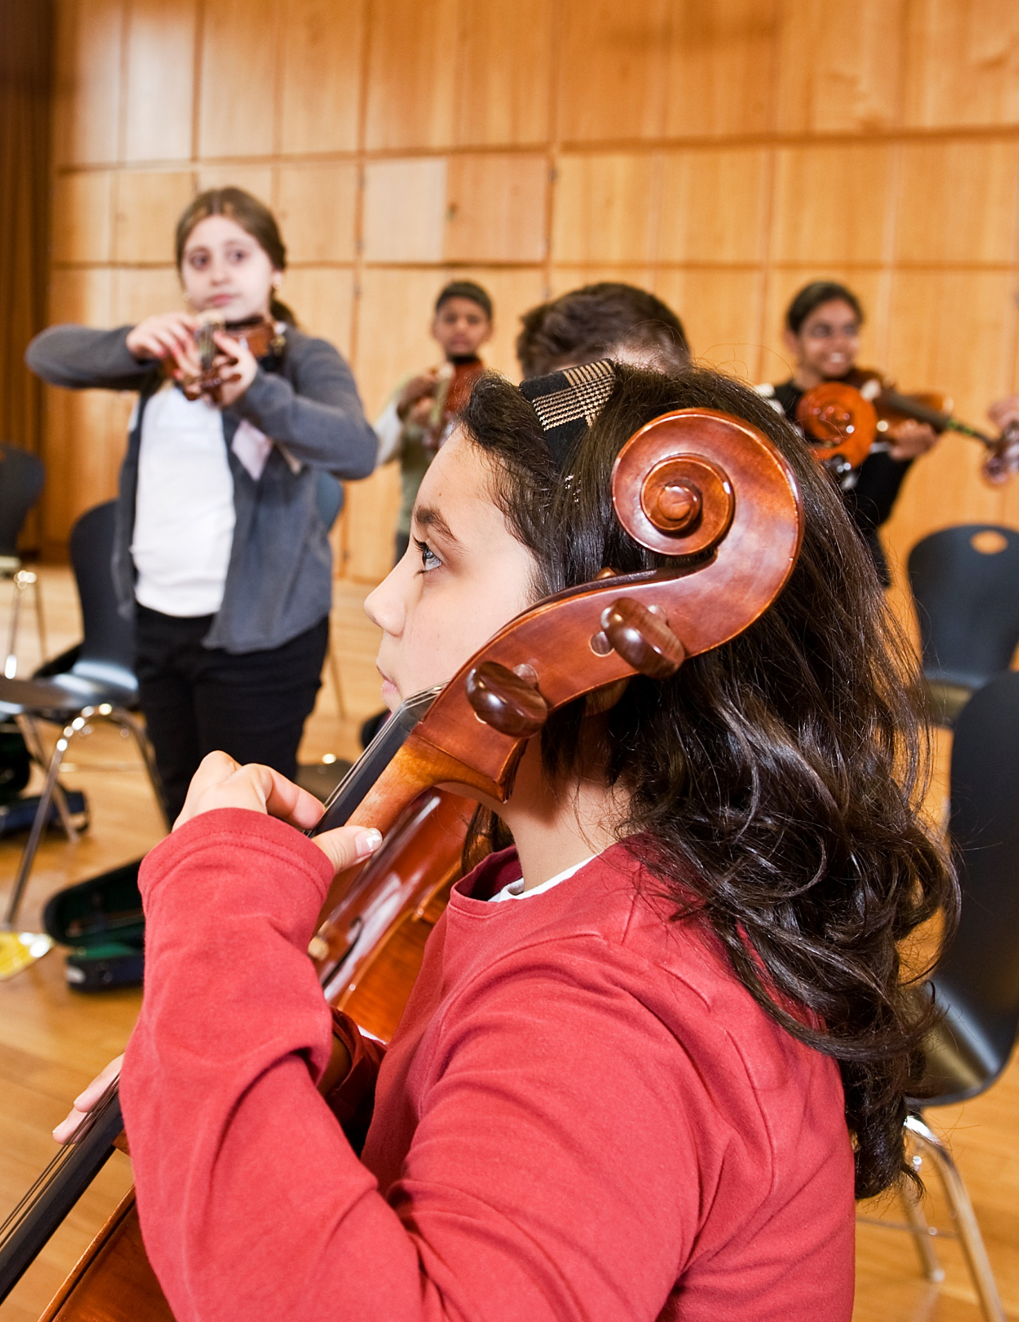
Einleitung
Klassenmusizieren («Klamu»)
seit 2007
gut funktionierendes Kooperationsmodell
zwischen Musikschule und Volksschule
kostenloses Angebot von Musikschule Konservatorium Zürich (MKZ)
jedes Kind erhält sein eigenes
Instrument zur Verfügung gestellt

Slide 3
Klassenarten und Unterrichtsmodelle

Slide 4
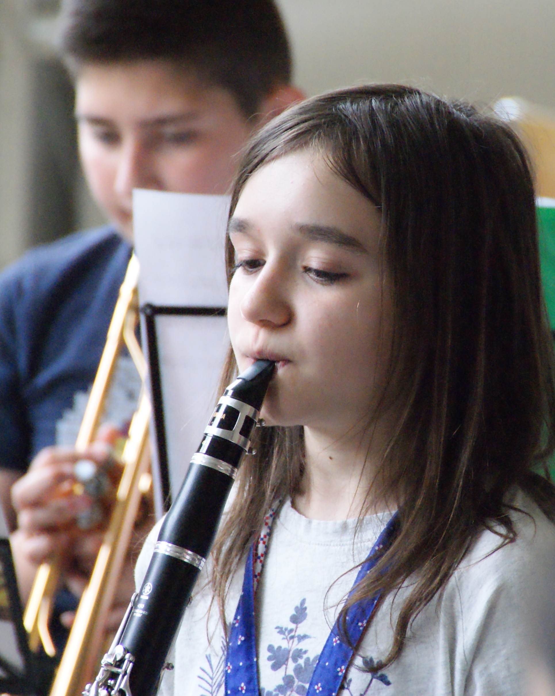
Klassenarten
Zwei unterschiedliche Klassen:
Streicherklassen
(Projektdauer 2 Jahre)
Bläserklassen
(Projektdauer 1 bis 2 Jahre)

Slide 5
Unterrichtsmodelle
Team-Teaching (Modell A)
2 MLP (Unterstützung durch VSLP)
1 MLP (Holzblasinstrument/tiefes Streichinstrument)
1 MLP (Blechblasinstrument/hohes Streichinstrument)
2 Lektionen pro Woche
MLP mit Register-MLP (Modell B)
1 MLP (Unterstützung durch VSLP)
Zusätzliche MLP für Registerproben
2 Lektionen pro Woche

Slide 6
Anzahl Instrumente und Klassen

Slide 7
Instrumente/Zahlen SJ 2024/25
Streichinstrumente
Violine: 1/4, 1/2, 3/4, 4/4
Viola: 1/4, 1/2, 3/4, 4/4
Violoncello: 1/4, 1/2, 3/4, 4/4
Kontrabass: 1/16, 1/8, 1/4, 1/2
1364 Instrumente
1125 Schüler*innen
54 Klassen
Blasinstrumente
Holzblasinstrumente: Querflöte, Klarinette, Saxofon
Blechblasinstrumente: Trompete/Cornet, Posaune, Baritonhorn/Euphonium, Tuba
2058 Instrumente
1888 Schüler*innen
91 Klassen

Slide 8
Ablauf Klassenplanung und Sommerwechsel

Slide 9
Prozess Start neue Klasse
Bewilligung neue Klasse
Instrumente bestellen und importieren
Klasse im System anlegen
Zuteilung Instrumente
Lieferung Instrumente
Start Klasse / Verträge erstellen
Januar
April
August
Juli

Slide 10
Prozess Sommerwechsel
Termin-planung Abholung / Lieferung
Abhollisten pro Klasse erstellen
Abholung aller Instrumente*
Revision Instrumente
Auslieferliste pro Klasse erstellen
Auslieferung aller Instrumente
Start Klasse / Verträge erstellen
April/Mai
Juni
August
Juli
MLP Streicher misst SuS / meldet Bedarf
*Streicher nur wenn nicht benötigt oder defekt
Zuteilung Instrumente

Slide 11
Ablauf Service/Austausch unter dem Schuljahr

Slide 12
Prozess Service/Austausch unter dem Schuljahr
MLP meldet Schaden / Austritt / Eintritt
Sachbearbeiter bucht Instrument um
14-täglicher Transport Lager - Schulhaus
Lagerung defekte Instrumente
3x jährlich Reparatur / Revision
Instrument im Lager verfügbar
laufend
ggf. neuen Vertrag erstellen

Slide 13
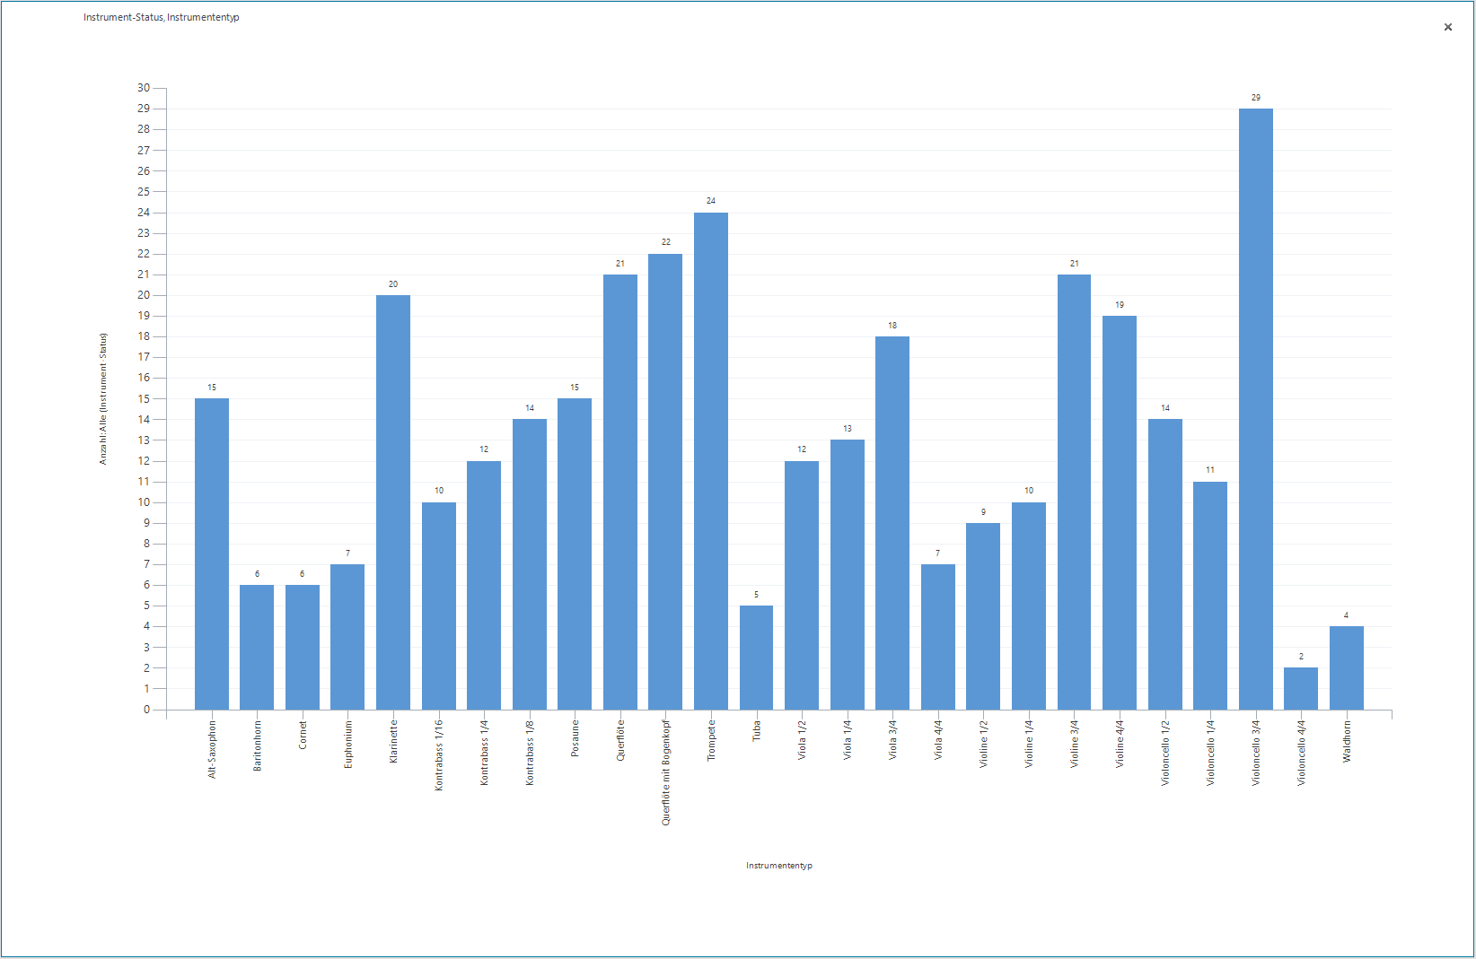
Lagerbestand Instrumente

Slide 14
Kosten und Zahlen

Slide 15
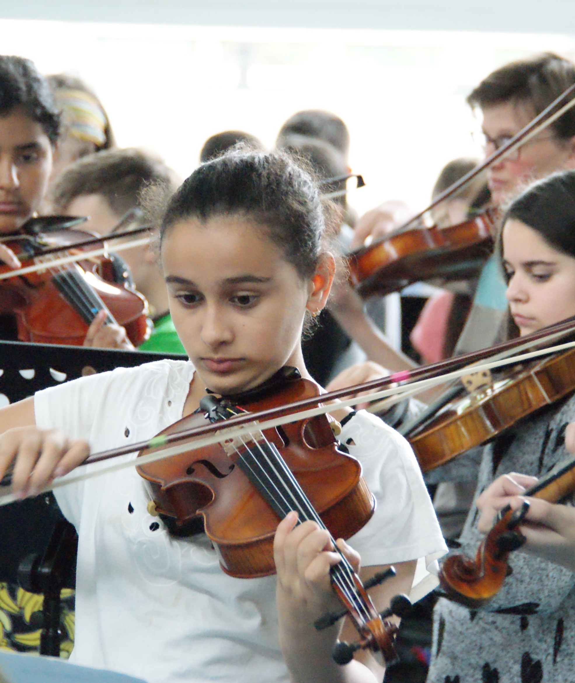
Kosten pro Klasse
Streicherklasse
Instrumente Klassensatz:
ca. 55 000 CHF
2 MLP: 22 500 CHF/Jahr
Bläserklasse
Instrumente Klassensatz:
ca. 30 000 CHF
2 MLP: 22 500 CHF/Jahr

Slide 16
Ausbauplanung Soll Schuljahr 2029/30
Notes:
Ausbauplanung Soll Schuljahr 2029/30
Total 190 Klassen
110 Bläserklassen
80 Streicherklassen
Total ca. 4000 SuS
Total ca. 4600 Instrumente
ca. 2500 Blasinstrumente
ca. 2100 Streichinstrumente

Slide 17
Herzlichen Dank für Ihre Aufmerksamkeit!

